Slide 1

NHIỆT LIỆT CHÀO MỪNG CÁC THẦY CÔ TỚI DỰ GIỜ
Môn: Tiếng Việt
Đọc: Cô giáo lớp em( tiết 2)

Slide 2



Thứ bảy ngày 1 tháng 10 năm 2022
Đọc
Cô giáo lớp em ( tiết 2)
Trả lời câu hỏi
Sgk/40

Slide 3
Thứ bảy ngày 1 tháng 10 năm 2022
Đọc
Cô giáo lớp em ( tiết 2)
Trả lời câu hỏi
- Em hãy tự trả lời câu hỏi trong thời gian 2 phút.
- Chia sẻ nhóm đôi trong thời gian 1 phút 30 giây

Slide 4
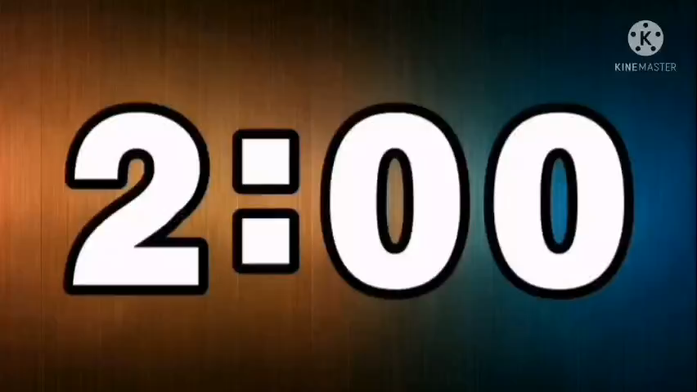
Thứ bảy ngày 1 tháng 10 năm 2022
Đọc
Cô giáo lớp em ( tiết 2)
Trả lời câu hỏi
- Em hãy tự trả lời câu hỏi trong thời gian 2 phút.

Slide 5

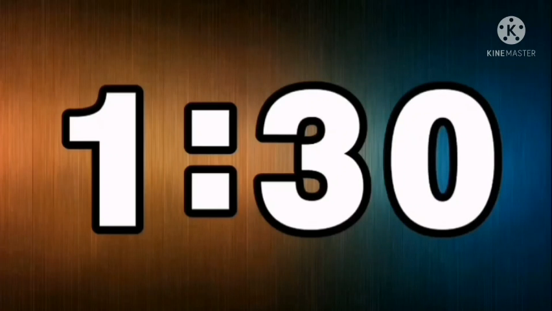
Thứ ba ngày 1 tháng 10 năm 2022
Đọc
Cô giáo lớp em ( tiết 2)
Trả lời câu hỏi
Chia sẻ nhóm đôi trong thời gian 1 phút 30 giây

Slide 6



Trò chơi
Rung chuông vàng

Slide 7

Câu 1: Cô giáo đáp lại lời chào của học sinh bằng cách:
mỉm cười
a
mỉm cười thật tươi
b
tươi cười chào học sinh
c
5
Hết giờ
6
4
8
2
9
7
1
3
10

Slide 8
Câu 2: Những câu thơ tả cảnh vật khi cô dạy em học bài là:
Cô dạy em tập viết
Gió đưa thoảng hương nhài
a
Hết giờ
Gió đưa thoảng hương nhài
Nắng ghé vào cửa lớp
Xem chúng em học bài
b
9
10
8
3
4
7
5
6
2
Nắng ghé vào cửa lớp
Xem chúng em học bài
1
c

Slide 9
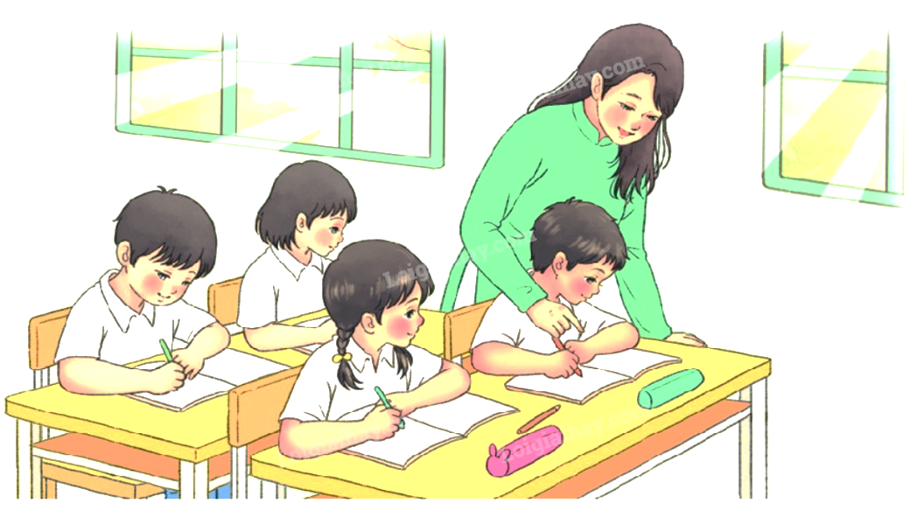

Slide 10
Câu 3: Bạn nhỏ đã kể những gì về cô giáo của mình?
Cô giảng bài và dạy các bạn tập viết.
a
Cô đến sớm, tính cô vui vẻ. Cô giảng bài cho các bạn.
b
Cô đến sớm, tính cô vui vẻ. Cô giảng bài và dạy các bạn
tập viết.
c
5
Hết giờ
6
4
8
2
9
7
1
3
10

Slide 11
Thứ bảy ngày 1 tháng 10 năm 2022
Đọc
Cô giáo lớp em( tiết 2)
Trả lời câu hỏi
Suy nghĩ, tình cảm yêu thương quý mến của bạn nhỏ dành cho cô giáo

Slide 12

Thứ bảy ngày 1 tháng 10 năm 2022
Đọc
Cô giáo lớp em( tiết 2)
Luyện đọc lại

Slide 13
Phương Anh
Hà An
Quỳnh Anh
Diệp Chi
Trang Ngân
Quang Huy
Gia Hân
An Nhiên
Khánh An
Bảo Nhi
Nguyệt
Gia Huy
Anh Khôi
Thiên Ngân
Yến Nhi
Tuấn Khôi
Thảo Nhi
Nhật Linh
Hà My

Slide 14
Thứ bảy ngày 1 tháng 10 năm 2022
Đọc
Cô giáo lớp em ( tiết 2)
Luyện tập theo văn bản đọc
Bài 1:Nói câu thể hiện sự ngạc nhiên khi:
a.Lần đầu được nghe một bạn hát rất hay

Slide 15
Thứ bảy ngày 1 tháng 10 năm 2022
Đọc
Cô giáo lớp em ( tiết 2)
Luyện tập theo văn bản đọc
Bài 1:Nói câu thể hiện sự ngạc nhiên khi:
b. Được bố mẹ tặng món quà bất ngờ

Slide 16
Thứ bảy ngày 1 tháng 10 năm 2022
Đọc
Cô giáo lớp em ( tiết 2)
Luyện tập theo văn bản đọc
Bài 2: Nói câu thể hiện tình cảm của em với thầy cô giáo của mình

Slide 17
Thứ bảy ngày 1 tháng 10 năm 2022
Đọc
Cô giáo lớp em( tiết 2)
Phóng viên nhí
Bạn hãy nói câu thể hiện tình cảm của mình với thầy cô giáo?

Slide 18
Thứ bảy ngày 1 tháng 10 năm 2022
Đọc
Cô giáo lớp em ( tiết 2)

